Slide 1
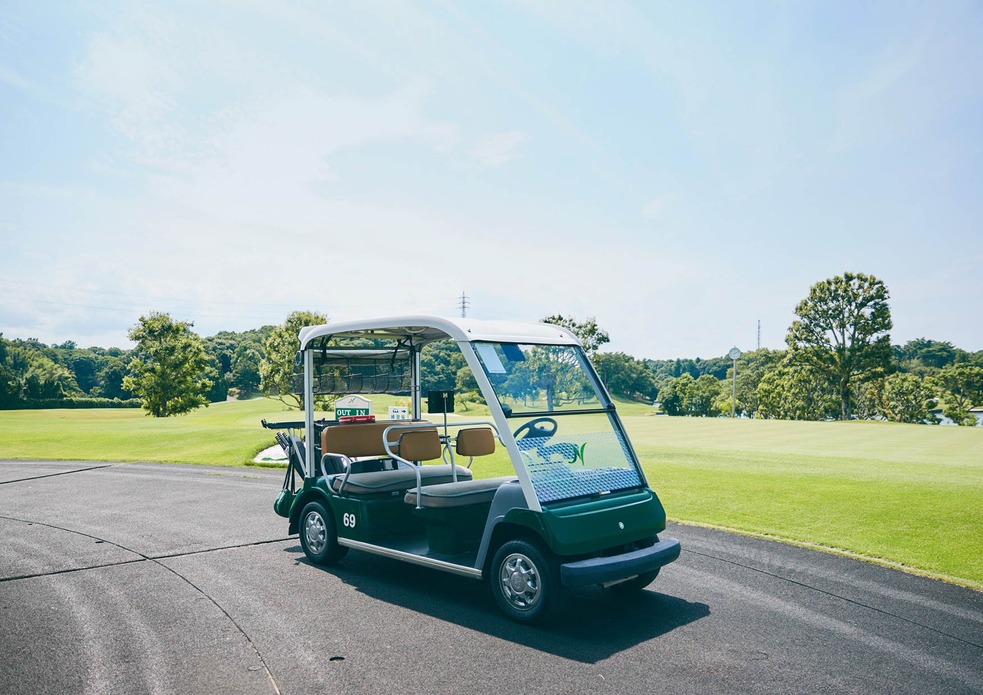
Media Sheet
2024年1月 – 2024年3月
IRIS Inc.

Slide 2
2024年1-3月媒体資料：主要変更点
Golfcart Vision 導入ゴルフ場が20ヶ所から40ヶ所※に増加。
端末設置カート台数が約1,200台から約2,500台※に増加。
月間リーチ人数が約60,000人から約120,000人へと飛躍的に増加。
該当箇所 | ページ番号 | 変更前 | 変更後
メディア概要 | P.4 | 設置ゴルフ場数 20ゴルフ場 設置台数 約1,200台 月間リーチ人数 約60,000人 | 設置ゴルフ場数 40ゴルフ場 設置台数 約2,500台 月間リーチ人数 約120,000人 追加ゴルフ場名を追記（P.5）
広告メニュー | P.10 | 設置ゴルフ場数 20ゴルフ場 設置台数 約1,200台 想定表示回数 400,000 imp 想定来場者数 約60,000人 広告枠数 10枠 広告料金 90万円/週 | 設置ゴルフ場数 40ゴルフ場 設置台数 約2,500台 想定表示回数 750,000 imp 想定来場者数 約120,000人 広告枠数 15枠 広告料金 125万円/週
考査基準① | P.14 | － | 「ゴルフ場」を追記 「飲料メーカー※一部」を追記 飲料系クライアントについては、ゴルフ場との関係性により規制が入るケースがございます ※必ず事前にお問合せください
考査基準① | P.14 | ※ 考査回答の有効期限は3ヶ月間とさせて頂きます、3ヶ月後からは同一内容でも再度考査が必要になります ※ 確認には3~4営業日程度を要します | 【審査回答期日を明記】 ※ ゴルフ場の審査は媒体資料期間ごとに必要となりますので、媒体資料の期間を跨ぐ場合は同一内容でも別途審査が必要になります。 ※ゴルフ場の審査結果は火曜日から翌週の月曜日17時までの問い合わせ分を、翌週の金曜日17時以降にお戻しさせて頂きます。
※ ゴルフ場数、設置台数は予定であり変更される可能性があります

Slide 3
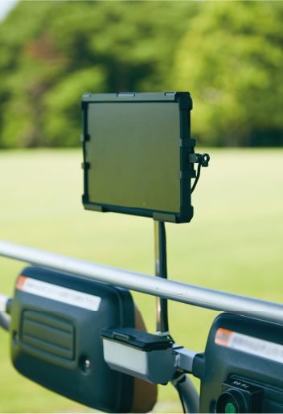
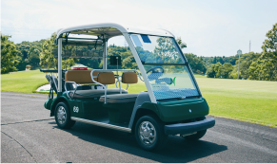
「Golfcart Vision powered by Tokyo Prime」は、ゴルフカートナビ国内シェアNo.1^{(※1)}の株式会社テクノクラフトと、日本最大^{(※2)}のタクシーサイネージメディア「Tokyo Prime」の運営ノウハウを持つ株式会社IRISが協業し、プレー時間の約60分～90分を占めると言われるゴルフカートでの移動体験の価値向上および広告収益化を目的として作られた、全く新しいメディアです。
※1 テクノクラフトのゴルフカートナビ設置台数、設置ゴルフ場数の他社比較より
※2 タクシー・サイネージメディア各社の媒体資料記載の台数比較より
それぞれ2023年11月10日時点

Slide 4
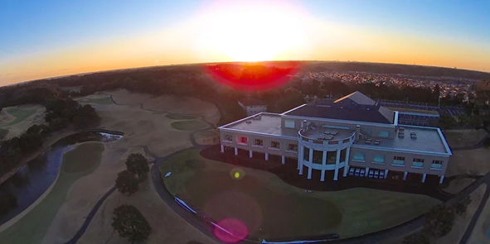
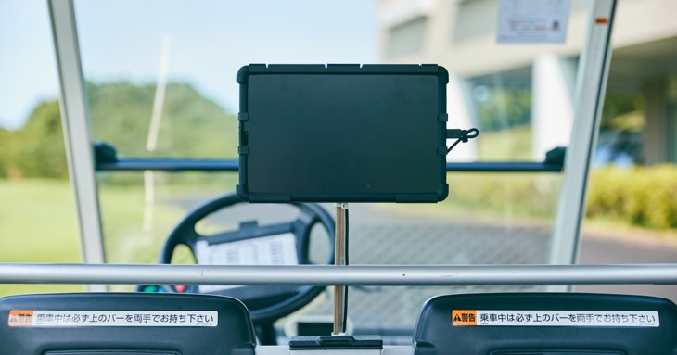
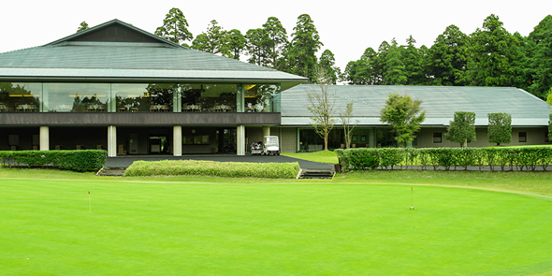
メディア概要
首都圏近郊の良質なゴルフ場にあるゴルフカート後部座席に設置されたデジタル・サイネージ。
首都圏のゴルフプレーヤー・富裕層の乗車時間60分～90分にアプローチ。
設置ゴルフ場数
設置台数
月間リーチ人数
カート乗車時間
端末サイズ
: 40ゴルフ場
: 約 2,500台
: 約 120,000人
: 60～90分
: 10.3型ワイドIPSパネル
設置ゴルフ場(一例)
成田ヒルズカントリークラブ(千葉県・48台）
コースは世界屈指の設計家ピート・ダイが、円熟期に造った最高傑作で自らが工事を指揮・監督しました。
山武グリーンカントリー倶楽部（千葉県・45台）
※ 基本的に各ゴルフ場のゴルフカートに全台設置されています
※ 故障交換等で設置されていない場合もあります
名匠 安田幸吉と川村四郎の両氏が、熱い議論を交わしながら仕上げた最後の共同作品が、ここ山武グリーンカントリー倶楽部です。

Slide 5
設置ゴルフ場一覧
山武グリーンカントリー倶楽部（千葉・45台）
成田ヒルズカントリークラブ(千葉・48台）
ロイヤルメドウゴルフ倶楽部(栃木・53台）
富士篭坂36ゴルフクラブ（静岡/御殿場・100台）
南総カントリークラブ(千葉・101台）
鎌ケ谷カントリークラブ(千葉・75台)
市原京急カントリークラブ(千葉：55台)
船橋カントリークラブ(千葉：55台)
赤城カントリー倶楽部(群馬：55台)
浅見ゴルフ俱楽部(茨城：86台)
多摩カントリークラブ(東京：60台)
西東京ゴルフ倶楽部(山梨：44台)
グリッサンドゴルフクラブ(千葉：50台)
ベルセルバ カントリークラブ 市原コース(千葉：80台)
ベルセルバカントリークラブ さくらコース(栃木：46台)
丸の内倶楽部(千葉：67台) ※ＰＧＭ系列
富貴ゴルフ倶楽部(埼玉：60台) ※ＰＧＭ系列
岡部チサンカントリークラブ岡部コース(埼玉：58台) ※ＰＧＭ系列
阿見ゴルフクラブ(茨城：60台) ※ＰＧＭ系列
オールドオーチャードゴルフクラブ(茨城：60台) ※ＰＧＭ系列
大原・御宿ゴルフコース（千葉・56台）
セブンハンドレッドクラブ(栃木・50台）
ロックヒルゴルフクラブ(茨城・110台）
風月カントリー倶楽部（栃木・81台）
イーストウッドカントリークラブ(栃木・40台）
宍戸ヒルズカントリークラブ(茨城・99台)
静ヒルズカントリークラブ(茨城：55台)
大月カントリークラブ(山梨：55台)
東松苑ゴルフ倶楽部(栃木：48台)
五浦庭園カントリー倶楽部(福島：50台)
小幡郷ゴルフ倶楽部(群馬：60台)
相模野カントリー倶楽部(神奈川：90台)
ワンウェイゴルフクラブ(茨城：53台)
烏山城カントリークラブ(栃木：65台)
ゴルフ倶楽部成田ハイツリー(千葉：50台)
茨城ロイヤルカントリー倶楽部(茨城：60台)
ひととのやカントリー倶楽部(栃木：62台) ※アコーディア系列
四街道ゴルフ倶楽部(千葉：62台) ※アコーディア系列
赤城国際カントリークラブ(群馬：82台)
新宇都宮カントリークラブ(栃木：80台)

Slide 6
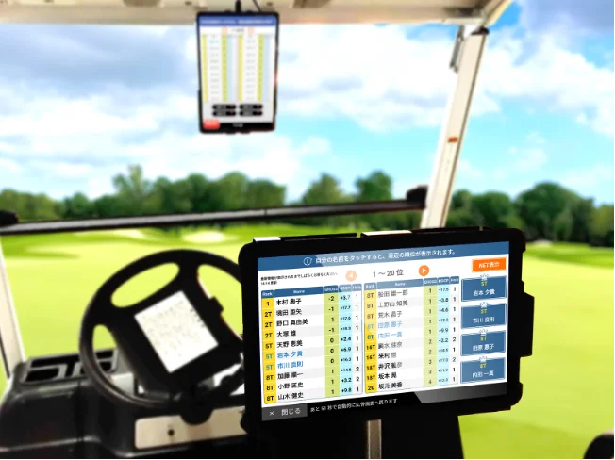
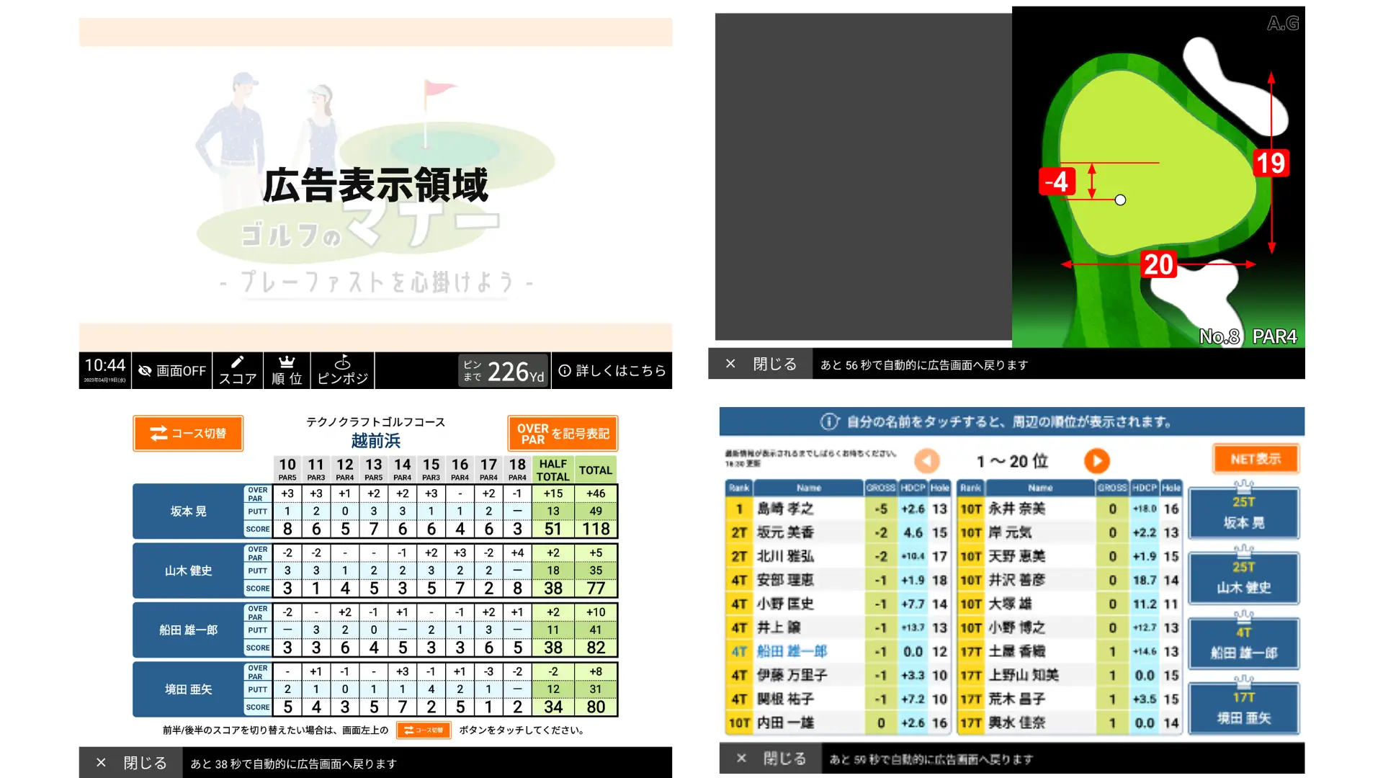
ゴルファー利便性・広告視認性を高める取り組み
ゴルファー利便性と広告視認性向上のため、ゴルフカートナビとシステム連携。
「ピン距離・ピンポジション・スコア・リーダーボード」が後席Golfcart Vision端末でも確認可能になり、広告視認性が圧倒的に向上。
■連携イメージ
■後席システム連携後の表示画面例
「ピンポジション・スコア・リーダーボード」は、Golfcart Vision®︎の画面下部のボタンをタップすることで確認することができ、
「閉じる」ボタンをタップ、もしくは「60秒」経過すると自動的に広告表示画面に戻る仕組みとなっています。
後席のGolfcart Vision®︎を画面操作していただく機会を増やすことで、広告やコンテンツへの広告視聴機会の促進が期待できます。

Slide 7
ユーザー属性情報
首都圏在住の高所得ゴルフプレイヤーが中心。
ビジネスシーンでは「ソフトウェア導入意思決定できる」ユーザー割合が高い。
26%
部長以上
性別
年代
職業
3000万円以上
33%
1000万円以上
意思決定ができる
19%
35%
個人年収
世帯金融資産
ソフトウェア導入
意思決定権
マクロミルアンケートによるゴルフユーザー調査, n=561, 2022年8月
対象: 東京都、神奈川県、埼玉県、千葉県在住
直近半年間に自分でお金を払ってゴルフをした20歳以上の男女
期間: 2022年7月27日〜8月1日。
手法: インターネット調査

Slide 8
広告掲載仕様
仕様
再生開始
再生終了
音声
配信仕様
: ゴルフカートのエンジンがONになったタイミング
: ゴルフカートのエンジンがOFFになったタイミング
: なし
: ランダムローテーション、ループ再生
※キーをONにしたタイミング
広告枠15枠、コンテンツ枠15枠
約900秒（15分）
エンジンON
コンテンツ
広告
コンテンツ
広告
コンテンツ
広告
・ ・ ・
最大30秒
最大30秒

Slide 9
広告メニュー
メニュー名 | 形式 | タイミング | 保証形態 | 掲載期間 | 設置ゴルフ場数 | 設置台数
Regular Ads | 動画 音声なし 最大30秒 | エンジンONと 同時に開始 | 期間掲載 保証 | 1週間 月曜日掲載開始 | 40ゴルフ場 | 約2,500台
着座時想定 リーチ数 | 想定来場者数 | 枠数 | 広告料金(税別)
約 180,000回 ※月間約 750,000回 | 約 28,000人 ※月間約 120,000人 | 15枠 | 125万円
広告料金は手数料が含まれたグロス金額です。
「着座時想定リーチ数」はあくまで目安です。ゴルフカートの営業/稼働状況により変動します。
「着座時想定リーチ数」はプレイ中を除く視認可能な回数を記載しています。
掲載内容は1申込につき、1商品または1サービスを基本とします。
掲載キャプチャーは掲載週中に営業担当からお送りします。
1週あたり追加10万円で60秒素材の放映か可能です。
導入ゴルフ場数は11月末時点での予定数であり、変動する場合があります。

Slide 10
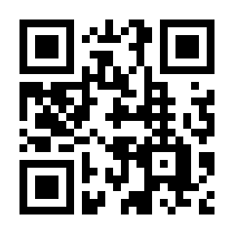
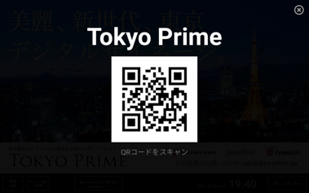
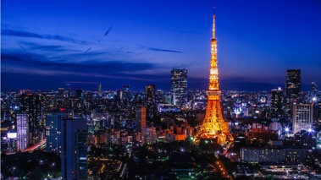
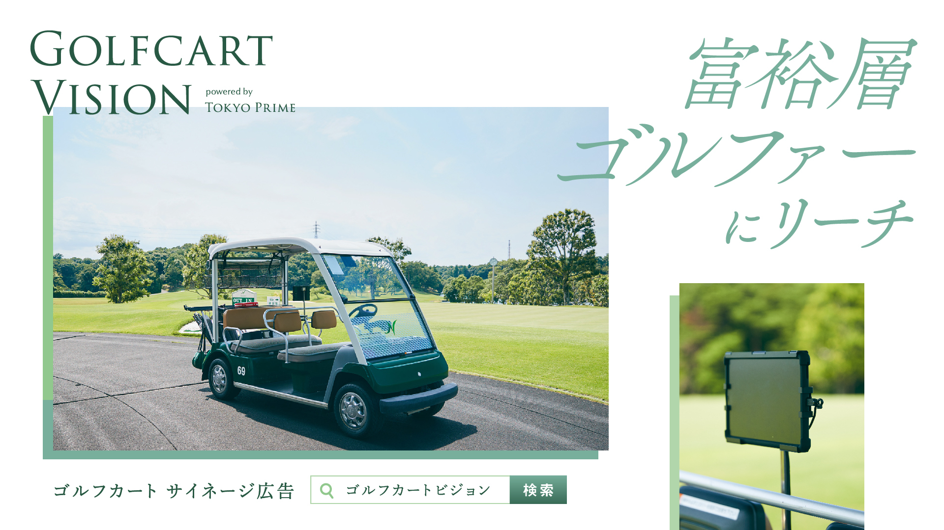
画面構成と動作の仕様
クリエイティブ表示領域と画面下部の各種操作ボタン領域とにわかれています。
クリエイティブ （1920×1080ピクセル）
「詳しくはこちら」ボタンタップ時の挙動
Golfcart Vision
[無償オプションA] 二次元バーコード表示 入稿されたURLから自動生成した二次元バーコードとテキストを表示 ※入稿されたURLから二次元バーコードのみ自動生成されます。
現在時刻
画面OFF
ゴルフナビと連携した情報
再生を一時停止し詳細表示
ピンまでの距離
詳しくはこちら
再生を一時停止し 二次元バーコード または詳細説明画像を表示
[無償オプションB] 詳細説明画像 入稿された静止画を表示
※二次元バーコード、静止画いずれも
画面をタップするか、60秒経過で再生再開。

Slide 11
入稿規定
メニュー名 | Regular Ads
【必須】 メイン動画 ※規定外の場合は 弊社で調整する場合がございます | フォーマット： mp4 形式 サイズ: 1080p (W:1920 x H:1080) 長さ(尺): 最大30秒 ファイルサイズ: 最大100MB 映像コーデック: H.264 フレームレート: 29.97FPSまたは30FPS 最大ビットレート: 4Mbps以上推奨
【任意①】 広告主名/サービス名 （無償オプションA） | 「詳しくはこちら」ボタンタップ時の挙動が二次元バーコード生成の場合に表示するテキスト 最大40文字（全角半角問わず） 改行位置は指定可能、改行は1文字とカウント 表示は2行まで。
【任意②】 二次元バーコード用 詳細URL （無償オプションA） | 「詳しくはこちら」ボタンタップ時の挙動が二次元バーコード生成の場合、読み取り後の遷移先となるURL 最大1024文字。HTTPS (SSL) 推奨
【任意③】 エンドキャップ画像 （無償オプション） | 動画再生終了後、+5秒間の静止画を表示させる場合の画像 フォーマット: png 形式または jpeg形式 サイズ： 1080p (W:1920 x H:1080) ファイルサイズ: 600KB以下
【任意④】 詳細説明画像 (無償オプションB) ※①、②と同時選択不可 | 「詳しくはこちら」ボタンタップ時に挙動が二次元バーコード生成ではなく、入稿された静止画を表示させる場合の画像 フォーマット: png 形式または jpeg形式 サイズ： 1080p (W:1920 x H:1080) ファイルサイズ: 600KB以下
最大入稿本数 | 1週あたり1セット
途中差し替え | 週中での差し替えは不可

Slide 12
申込から掲載開始まで
 | 当社営業担当まで企業・商材（訴求内容）とクリエイティブをご連絡ください。 商材・クリエイティブは仮審査をいたします。 ゴルフ場の審査結果は火曜日から翌週の月曜日17時までの問い合わせ分を、翌週の金曜日17時以降にお戻しさせて頂きます。
 | 当社営業担当にご確認ください。
 | 仮押さえが必要な場合、当社営業担当にご依頼ください。 有効期間は「メールでの仮押さえ依頼日を含めて5営業日以内」とし、最終日の17時に自動解放いたします。 仮押さえは複数回可能です。 - 条件 : 同一広告主による2回目以降の仮押さえは、有効期間を過ぎたことによる仮押さえの解除から5営業日以上経過してからであれば可能となります。 - ※ 上限なし 仮押さえ期間中の追加での仮押さえは、一番早い仮押さえ期日に合わせるものとします。
 | クリエイティブ考査を行います。 クリエイティブ考査を通さず申込をいただいても受領することは出来ません。 考査はメールでご依頼ください。
 | 申込メールのフォーマットに記載の上、当社営業担当までご依頼ください。 ※お申込の際はHP内にある広告掲載規約を必ずご確認の上、ご連絡下さい。 広告掲載規約：https://www.golfcart-vision.jp/term/
 | 掲載開始希望日7営業日前 17:00までにフォームからご入稿ください。 入稿の際には担当営業に入稿フォームの共有をご依頼ください。
 | 当社にて掲載開始6営業日前までに配信内容をFIXし、掲載準備をいたします。
 | 毎週月曜日のゴルフ場営業開始と同時に、掲載開始いたします。
広告主 審査
空き枠確認
仮押さえ
考査
CC: check@tokyo-prime.jp
申込
期日: 掲載開始 7営業日前 17:00
入稿
期日: 掲載開始 7営業日前 17:00
FIX
掲載開始
※ 注意事項
申込・入稿は掲載開始日の7営業日前までとさせていただいております。
仮押さえ有効期間は「メールでの仮押え依頼日を含めて5営業日以内」とし、最終日の17時に自動解放いたします。
17時以降の仮押さえは翌日の仮押さえとみなします。
初回発注のお取引先はクリエイティブ考査完了後に申込を受け付けます。

Slide 13
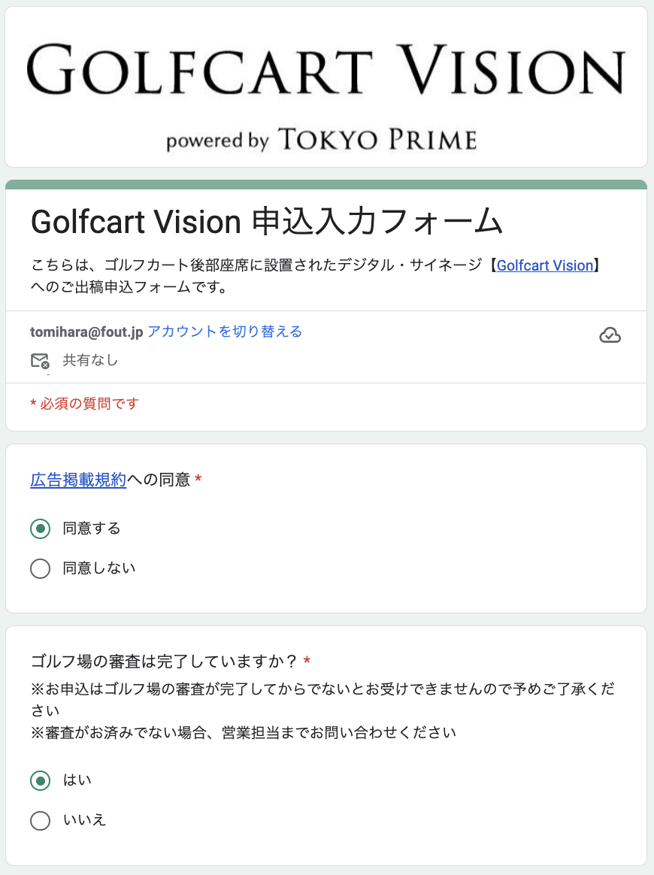
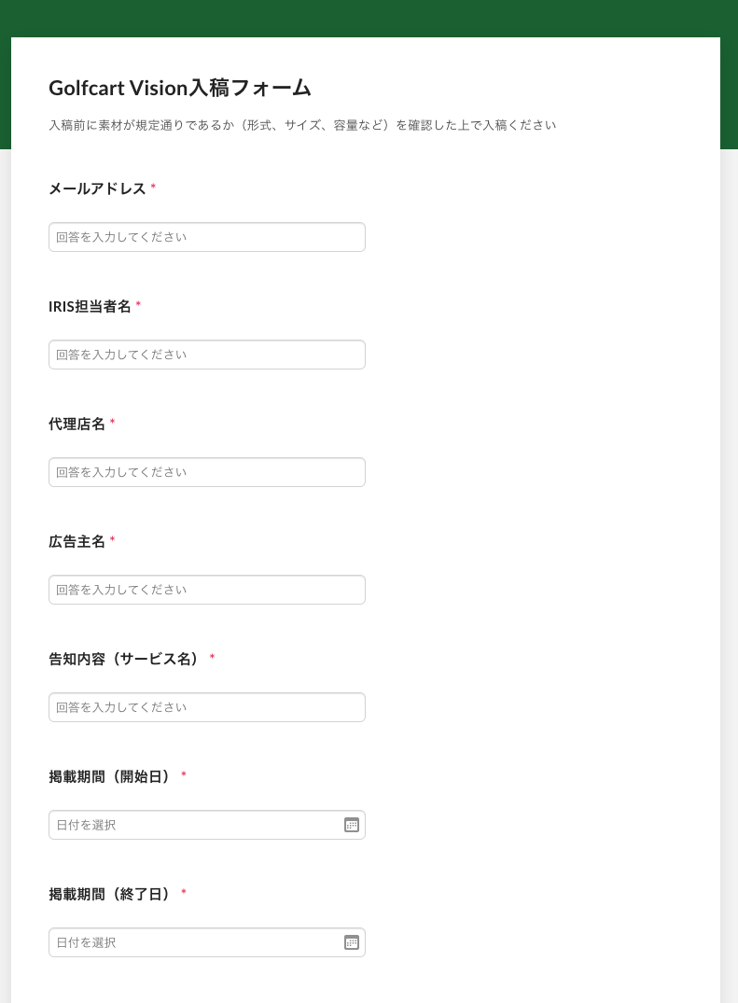
各種フォーム・メールフォーマット
申込、入稿フォームの共有は担当営業にご依頼いただくか、
お問い合わせフォームよりご連絡ください。
考査（メール）
仮押え（メール）
申込（フォーム）
入稿（フォーム）
TO：当社営業担当者
CC： check@tokyo-prime.jp
件名：
【考査】[広告主]/[告知内容]：Golfcart Vision：月/日-月/日
【考査依頼案件】
------------------------------------------------
・代理店名：
・広告主名：
・告知URL(出稿予定URL全て) ：
・告知内容：
・掲載予定クリエイティブ：
備考：
-------------------------------------------------
TO：当社営業担当者
CC：pre-order@tokyo-prime.jp
件名：
【仮押】[広告主]/[告知内容]： Golfcart Vision ：月/日-月/日
【仮押案件】
------------------------------------------------
・代理店名：
・広告主名：
・告知URL(出稿予定URL全て) ：
・告知内容：
・掲載期間：
・メニュー名：
・保証形態:
・申込金額（グロス）：
・申込金額（ネット）：
備考：
-------------------------------------------------
締切：入稿期日の3営業日前まで
※考査は余裕をもってご依頼ください
有効期間: メール送信日を含む 5営業日後 17時まで
締切: 掲載開始7営業日前 17時まで
※お申込連絡は広告掲載規約に同意されたものとして扱いますので、必ずHP内にある広告掲載規約を確認の上、ご連絡下さい。
広告掲載規約：https://www.golfcart-vision.jp/term/
締切: 掲載開始7営業日前 17時まで

Slide 14
考査基準①
NG業種・商材
医療・美容・健康食品等
政治・公益法人
健康食品(業態・商材により一部除く) | 通販コスメ(業態・商材により一部除く) | 医療系(一部除く)、美容整形系、治験募集 | 薬機法（医薬品、医療機器等の品質、有効性及び安全性の確保等に関する法律）に抵触する恐れのある訴求のある商材 | エステ | 産経用品 (避妊具、女性用体温計)
政党/政治関連（政治家/元政治家の出演も含む） | 公益法人 (NPO/NGO、社団法人)
武器・毒物
ギャンブル・アダルト・出会い系
武器全般 | 毒物劇物
情報
ギャンブル関連 (パチンコ等) ※ 一部公営くじ除く | 出会い系 (インターネット異性紹介事業、結婚相談、お見合いパーティ等) | アダルト (成人対象の性的な商品サービス等のアダルト全般、性的表現が扱われている作品サービス、児童ポルノを連想させるもの等の青少年保護育成上好ましくない商品サービス、精力剤、合法ドラッグ等) | R-18以上の映画作品、CERO D（17歳以上対象）以上のゲーム
情報商材 | 情報比較サイト
飲料メーカー※一部
飲料系クライアントについては、ゴルフ場との関係性により規制が入るケースがございます ※必ず事前にお問合せください
金融
その他
消費者金融 | カードローン（銀行系含む） | 事業性ローン | 不動産担保ローン | ファクタリング | 過払い金請求 | ICO | バイナリーオプション | 金融庁に正式に登録されていない暗号資産交換業者(みなし業社等)
宗教関連 (魔除け・霊感商法霊視商法、神社仏閣等) | コンプレックス商材 | 無限連鎖講 | 探偵業 | 家政婦 | 生体販売 | 葬儀葬祭業 | ライブ配信サービス | 占い | 業務実態が不明瞭な企業の商材 | 弊社親会社競合サービス (配車サービス、配車サービスを主たる事業とする企業が運営するフードデリバリーサービス、交通事故防止サービス等) | テクノクラフト社が主としているゴルフ関連サービス（ナビゲーション、ゴルフ計測関連等）および、幼稚園/保育園等の運営効率化に関わるサービス | その他掲載にそぐわないと判断した業種・商材
ゴルフ場
※ 上記以外の業種・商材に関しても、ゴルフ場ごとの判断で掲載できない場合がございますので、必ずご提案前に審査をお願いいたします。
※ ゴルフ場の審査は媒体資料期間ごとに必要となりますので、媒体資料の期間を跨ぐ場合は同一内容でも別途審査が必要になります。
※ゴルフ場の審査結果は火曜日から翌週の月曜日17時までの問い合わせ分を、翌週の金曜日17時以降にお戻しさせて頂きます。

Slide 15
考査基準②
NGクリエイティブ表現
ゴルフプレーヤーに不快感を与えるもの
例）
車酔いを誘発する可能性があるもの
過度に騒いだり、怒鳴ったりする表現
高速で振動したり、点滅したり、
単純なループを繰り返すような画像、映像を用いたもの
人間の局部を強調したもの、コンプレックス部分を露骨に表現したもの
過度な肌の露出があるもの、性的なもの
同一クリエイティブ（ほぼ同じ内容のものも含む）を
1枠で連続して複数回流すこと
演者自体や演者の表現が不快感を与える可能性のあるもの
顔のアップが連続するもの
緊急車両のサイレンや、
そのように誤認される可能性のある音声が入ったもの
恐怖を感じる可能性があるもの
法令や業界の自主規制、公序良俗に反するもの
例）
事実と異なる虚偽の情報を掲載したもの
優良誤認表示や有利誤認表示などの不当表示となるもの
「最大」「最高」「最小」「最速」「No.1」「世界初」などの言葉を表示する際に客観的な出典がないもの（最新かつ、掲載日に1年以内のデータのみ有効）
順位、割合、件数など調査結果等の定量的な言葉を表示する際に客観的な出典がないもの
公正取引協議会が定める公正競争規約で定められた表示を遵守していないもの
税込価格と誤認される恐れのある税抜価格の表示
著作権や商標権等の知的財産権を侵害するもの
誹謗中傷するもの、名誉を毀損するもの
プライバシーを侵害するもの、個人情報の取得、管理、利用等に十分な配慮がされていないもの
比較広告
他人を差別するもの、人権を侵害するもの
セクシュアルハラスメントとなるもの
バイオレンス、暴力的な描写、表現
投機心、射幸心を著しくあおる表現のもの
非科学的または迷信に類するもので、利用者を惑わせたり、不安を与えるもの
犯罪を肯定、美化、助長するもの
反社会的勢力によるもの
醜悪、残虐、猟奇的等で不快感を与えるもの
サービス、商品の内容が不明確なもの
オリンピック・パラリンピック関連のアンブッシュ広告と捉えられるもの
業界で定めるガイドラインなどに違反し、または、違反するおそれのあるもの
その他、当社が不適切と判断したもの
ダブルスポンサーに該当するもの
例）
1枠で複数クライアント、複数ブランド、複数アイテムの広告を流すこと
ダブルスポンサーの際に広告の主体者が明示されていないもの
※ ゴルフ場の審査は媒体資料期間ごとに必要となりますので、媒体資料の期間を跨ぐ場合は同一内容でも別途審査が必要になります。
※ゴルフ場の審査結果は火曜日から翌週の月曜日17時までの問い合わせ分を、翌週の金曜日17時以降にお戻しさせて頂きます。

Slide 16
各種規定①
キャンセル規定
契約の成立 (申込フォーム送付に対する当社からの確認連絡) 後、
広告主様の都合で広告配信を変更する場合、広告料金 (税別金額) に対して右記の料率でキャンセル料を頂戴します。 クリエイティブ考査落ちでキャンセルになる場合はキャンセルタイミングに関わらず、
広告料金 (税別金額) に対して一律50%のキャンセル料を頂戴します。
契約成立(申込メール送付時点)〜配信開始21営業日前 | 50%
配信開始20営業日前〜11営業日前 | 80％
配信開始10営業日前〜配信開始日 | 100%
注意事項
入稿方法
入稿素材(各種素材、リンク先URL)の入稿方法は、 入稿フォームにてデータを添付し入稿願います。
入稿期限
掲載開始希望日の7営業日前17時まで(可否審査期間を除く)とします。
ご入稿が締切期限を過ぎてしまった場合は、お申し込み頂いた掲載日に開始できないことがございます。また、年末年始など会社休業がある場合、別途ご連絡させていただきます。入稿に関するご相談は担当営業までご連絡ください。なお、広告主様の故意または過失によって入稿期限までに入稿が行われなかった場合、当社は、当該入稿素材に関する広告の掲載にかかる契約に基づく債務を履行する義務を免れるものとします。
レポートについて
当社が規定するフォーマットに従い、広告掲載完了日から5営業日ほどで広告掲載レポートを送付させていただきます。ただし、年末年始など会社休業がある場合や、システムの調整がある場合など、広告掲載レポートの送付に要する日数が前後する場合がありますのでご了承ください。
掲載の可否基準について（企業・商材・クリエイティブ）
企業・商材可否・クリエイティブ可否は別途個別に判断いたします。
請求月について
掲載月毎の請求となります。なお、月を跨ぐ週に関しては掲載開始日が属する月での請求となります。請求書記載の支払期日までに、請求書記載の銀行口座に振り込みをお願いします。なお、振込手数料は広告主様の負担といたします。
その他
媒体仕様を予告なく変更する場合がございますので、詳しくは担当営業にお問い合わせください。
本媒体において使用する日付および時間は、特別の定めの無い限り、日本国における日付および時間を基準とします。

Slide 17
各種規定②
1.入稿素材に関する権利処理について
掲載する入稿素材および当該入稿素材からの誘導先（ドメイン名、URL、同一ドメイン内のウェブサイト、アプリなどを含み、以下「誘導先」）における権利処理（JASRAC等著作権管理団体への支払いを含みます。）は原則広告主様にて対応していただきます。広告主様は当社に対して、本媒体資料において予定されている入稿素材の利用を可能とするために必要な権利を付与するものとします。権利処理について質問等ある場合には、担当営業にお問い合わせください。
2.広告審査基準について
入稿素材の内容および形式または誘導先は、当社の定める広告審査基準またはこれらに付帯するガイドライン等（「掲載ガイドライン等」）を遵守する必要があります。ただし、掲載ガイドライン等は法的アドバイスを意図して作成されたものではありません。広告主様は、自らの責任において、申込される広告について適用される全ての法律、規定、条例等に準拠するものとします。
3.入稿素材および誘導先の審査について
入稿素材の内容および形式ならびに誘導先については掲載ガイドライン等に従って当社所定の審査がありますが、当該審査は、入稿素材または入稿素材からの誘導先の内容の適法性、安全性、信頼性、正確性、完全性、有効性、特定の目的への適合性、セキュリティなどに関する欠陥、エラーやバグ、権利侵害など、事実上または法律上の瑕疵がないことをなんら担保するものではありません。
4.広告主様の責任について
広告主様は、入稿素材および誘導先が、(1)第三者の著作権、産業財産権、パブリシティ権、プライバシー権その他一切の権利を侵害していないこと、(2)薬事法、不当景品類および不当表示防止法その他一切の関連法令に抵触していないこと、(3) 正確かつ最新の記載であり、かつ利用者に混乱を生じさせたり、コンピューターウイルスや虚偽の内容を含んだり、相互に無関係な内容となっていたりしないこと、(4)デッドリンクとなっていないこと、(5)公序良俗に反し、または第三者を誹謗中傷したり、名誉を毀損する内容を含まないこと、(6)掲載ガイドライン等に抵触していないことを当社に対し保証します。
入稿素材または誘導先に関して当社が第三者よりクレーム、請求等を受けた場合、広告主様の責任および費用において、当該クレーム、請求等に対応するものとします。また、入稿素材または誘導先に関連して当社が損害を被った場合は、広告主様は当該損害（逸失利益、特別損害、合理的な範囲での弁護士費用などを含みますがこれらに限られません。）を当社に対して速やかに賠償するものとします。
5. 掲載停止について
当社は、入稿素材の内容および形式ならびに誘導先について掲載ガイドライン等に従って当社所定の審査をした後においても、(1)入稿素材および当該入稿素材からの誘導先について当社所定の審査をした後において入稿素材もしくは当該入稿素材からの誘導先が変更になった場合、(2)本媒体資料に規定する広告主様の保証義務または遵守事項の違反がある場合、または当該違反のおそれがあると当社の裁量により判断された場合、または(3)社会的要因により入稿素材もしくは当該入稿素材からの誘導先を広告として掲載することが当社の裁量において不適切とみなされる事情が発生した場合、当該入稿素材にかかる広告掲載契約が成立した後または当該入稿素材にかかる広告の掲載が開始された後においても、当社の裁量において、広告主様に対する債務不履行責任、損害賠償責任等の一切の法的責任を負うことなく、広告主様より受注しております広告商品の全部または一部の掲載を直ちに停止、中断、または中止できるものとします。なお、この場合、広告主様は、当該入稿素材にかかる広告掲載契約に基づき既に発生した広告料金の支払いを免れるものではありません。

Slide 18
株式会社IRIS
sales@tokyo-prime.jp

